Slide 1

RxJS

Slide 2
Что такое RxJS?
“LoDash для событий”

Slide 3
Что такое RxJS?
“LoDash для асинхронных действий”

Slide 4
Типы асинхронных действий в браузере
AJAX
User Events (clicks, mousemoves, keyups, др.)
Animations
Sockets
Workers
Notes:
В браузере много различных асинхронных запросов, которые надо обрабатывать, поэтому разработчики придумали

Slide 5
Callbacks
Самый примитивный способ работы с асинхронностью
getSomeData((data) => {
consoleЮlog(‘data received’, data);
});

Slide 6
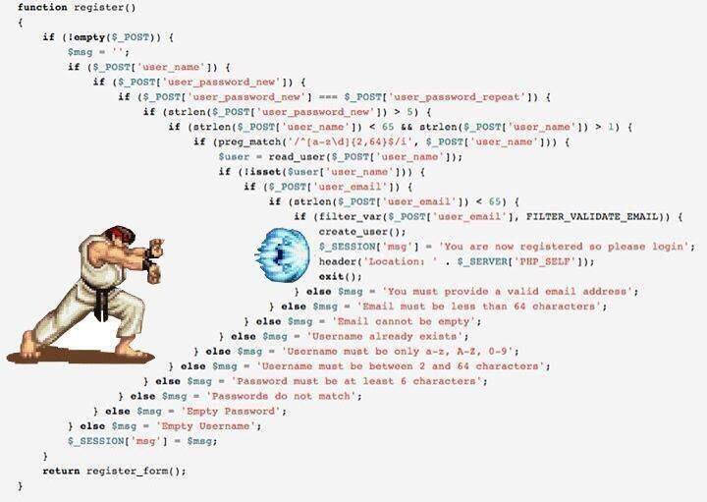
Callback Hell (aka “the flying V”)

Slide 7
Promise - более чистое решение
getSomeData(id)
.then(data => {
doStuff(data);
return getSomeData(data.parentId);
})
.then(data => {
doStuff(data);
return getSomeData(data.parentId);
})

Slide 8
Promise
Guaranteed Future
Immutable
Single Value
Эти два ограничения – проблема в современных
WEB приложениях
Notes:
Промисы обеспечивают нам иммутабилити, одно значение
Guaranteed Future – нельзя отменить

Slide 9
Promise’ы нельзя отменить

Slide 10
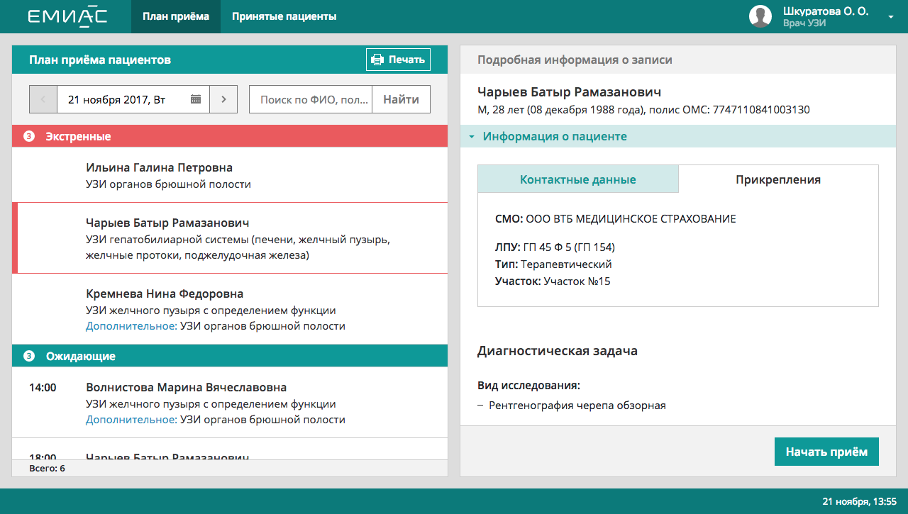

Slide 11
Observable
Любое кол-во значений
Распределены во времени
Могут быть отменены
«Ленивые» - Lazy
Notes:
В отличии от промисов, обзерваблы
«Ленивые» - Lazy – начинают работать, когда появляются подписчики

Slide 12
Observable – массив событий
x: 103,
y: 240
x: 197,
y: 115
x: 242,
y: 100
x: 278,
y: 97

Slide 13
Observable – массив событий
x: 103,
y: 240
,
x: 197,
y: 115
,
x: 242,
y: 100
,
x: 278,
y: 97

Slide 14
Observable – массив событий
И че?

Slide 15
Массив можно трансформировать
map, filter, reduce

Slide 16
Массивы можно объединять
merge, concat, zip

Slide 17
Имеет отдельный канал ошибок, как и у Promise
myObservable.catch(err => Observable.of(‘handled’))

Slide 18
Observables – Lazy, мы можем переподписаться когда захотим
repeat, retry

Slide 19
Observable добавляет другое измерение: ВРЕМЯ
combineLatest, buffer, debounce, throttle, delay, timeout, retryWhen

Slide 20
А теперь давайте попишем код

